Slide 1
















TRƯỜNG TIỂU HỌC ĐOÀN KẾT
TOÁN
DIỆN TÍCH HÌNH TRÒN
Giáo viên: Hoàng Thị Thùy Linh

Slide 2



KHỞI ĐỘNG

Slide 3



5
6
4
3
7
2
10
9
8
Thời
gian
Câu 1: Công thức tính chu vi hình tròn là:
a. C = d x 2 x 3,14
b. C = r x r x 3,14
C = r x 2 x 3,14
C = r x d x 3,14
1
Đúng
rồi!
c

Slide 4
Câu 2: Chu vi hình tròn có đường kính 1cm là:
a. 3,14 cm²
b. 3,14 cm
6,28 cm
31,4 cm
5
6
4
3
7
2
10
9
8
Thời
gian
1
Đúng
rồi!
b

Slide 5
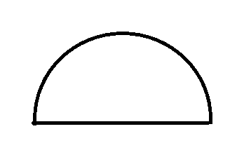
Câu 3: Chu vi hình H là:
a. 3,14 cm
b. 1,57 cm
5,14 cm
4, 1 cm
5
6
4
3
7
2
10
9
8
Thời
gian
1
Đúng
rồi!
c
2 cm

Slide 6



Yêu cầu cần đạt
Nắm được quy tắc tính diện tích của hình tròn.
Vận dụng để giải toán liên quan đến diện tích của hình tròn.

Slide 7
Sự khác nhau giữa
chu vi và diện tích hình tròn
Diện tích hình tròn
Chu vi hình tròn
.
Chu vi hình tròn là đường bao xung quanh của hình tròn
Diện tích hình tròn là toàn bộ bề mặt hình tròn.
C = d x 3,14
C = r x 2 x 3,14

Slide 8
- Bước 1. Cắt hình tròn thành 16 mảnh bằng nhau.
- Bước 2. Lấy một mảnh cắt thành hai mảnh nhỏ bằng nhau.

Slide 9
- Bước 3. Ghép các mảnh lại ta được một hình gần giống với hình chữ nhật.
Chiều rộng
Chiều dài

Slide 10
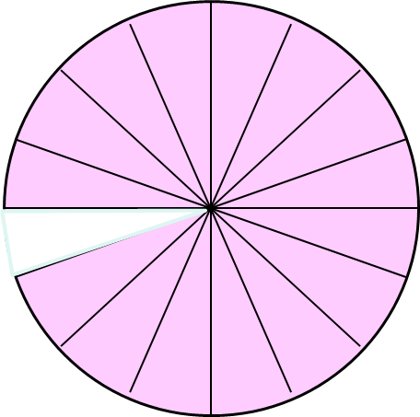
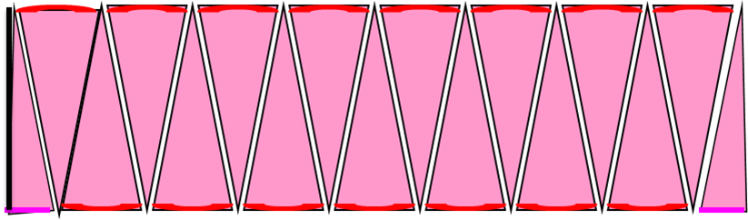
Nửa chu vi hình tròn là: r x 3,14
r
r
Chiều rộng
r
r x 3,14 (nửa chu vi)
Chiều dài

Slide 11
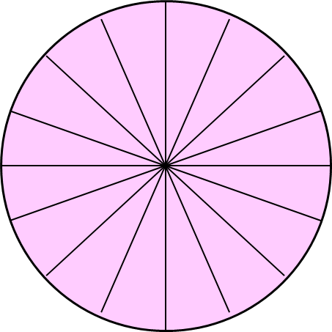
Diện tích hình chữ nhật là:
r x r x 3,14
Diện tích hình chữ nhật bằng diện tích hình tròn.
Vậy diện tích hình tròn là:
r x r x 3,14
r
r x 3,14

Slide 12

Muốn tính diện tích của hình tròn ta lấy
bán kính nhân với bán kính rồi nhân với 3,14
Ta có công thức:
S = r x r x 3,14
r
Trong đó:
S là diện tích hình tròn
r là bán kính hình tròn
O

Slide 13

Ví dụ: Tính diện tích hình tròn có bán kính 2 dm.
Bài giải
Diện tích hình tròn là:
2 x 2 x 3,14 = 12,56 (dm²)
Đáp số: 12,56 dm²

Slide 14
Ví dụ: Tính diện tích hình tròn có đường kính 4 dm.
Bài giải
Bán kính hình tròn là
4 : 2 = 2 (dm)
Diện tích hình tròn là:
2 x 2 x 3,14 = 12,56 (dm²)
Đáp số: 12,56 dm²

Slide 15
LUYỆN TẬP

Slide 16


1
Tính diện tích hình tròn có bán kính r :
a) r = 5 cm
b) r = 0,4 dm
Diện tích hình tròn là:
5 x 5 x 3,14 = 78,5 (cm²)
Đáp số: 78,5 cm²
Diện tích hình tròn là:
0,4 x 0,4 x 3,14 = 0,5024 (dm²)
Đáp số: 0,5024 dm²

Slide 17




c) r = $\frac{3}{5}$ m
Diện tích hình tròn là:
$\frac{3}{5}$ x $\frac{3}{5}$x 3,14 = 1,1304 (m²)
Đáp số: 1,1304 m²
r = $\frac{3}{5}$ m
O

Slide 18

2. Tính diện tích hình tròn có đường kính d :
a) d = 12 cm
b) d = 7,2 dm
Bán kính hình tròn là:
12 : 2 = 6 (cm)
Diện tích hình tròn là:
6 x 6 x 3,14 = 113,04 (cm²)
Đáp số: 113,04 cm²
Bán kính hình tròn là:
7,2 : 2 = 3,6 (dm)
Diện tích hình tròn là:
3,6 x 3,6 x 3,14 = 40,6944 (dm²)
Đáp số: 40,6944 dm²

Slide 19





Bán kính hình tròn là:
$\frac{4}{5}$ : 2 = $\frac{2}{5}$ (m)
Diện tích hình tròn là:
$\frac{2}{5}$ x $\frac{2}{5}$ x 3,14 = 0,5024 (m²)
Đáp số: 0,5024 m²
c) d = $\frac{4}{5}$ m

Slide 20

3. Tính diện tích của một mặt bàn hình tròn có bán kính 45 cm?
Bài giải
Diện tích mặt bàn hình tròn là:
45 x 45 x 3,14 = 6358,5 (cm²)
Đáp số: 6358,5 cm²

Slide 21

CỦNG CỐ

Slide 22




Muốn tính diện tích của hình tròn ta làm như thế nào ?
Muốn tính diện tích của hình tròn ta lấy bán kính nhân với bán kính rồi nhân với số 3,14.
Nêu công thức tính diện tích hình tròn.
S = r × r × 3,14

Slide 23



CẢM ƠN CÁC EM
ĐÃ LẮNG NGHE!

